Slide 1
Lektion 4: herredømmets svære balance (1)

Slide 2
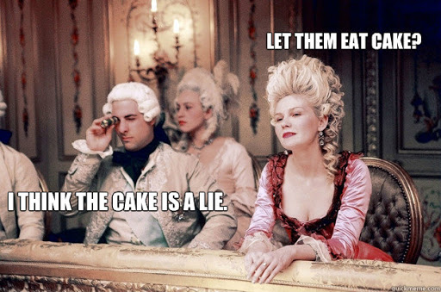
Dagens program
Hvad lærte vi i sidste lektion; diskussion m. sideperson
Overblik over White-teksten; the middle ground; når flere aktører spiller med
Gruppearbejde om White- og Thuesen-teksterne; kagepause
Kolonimagtens muligheder; magtstrategi; gruppearbejde om Brimnes-teksten

Slide 3
Hvad lærte vi sidste gang?

Slide 4
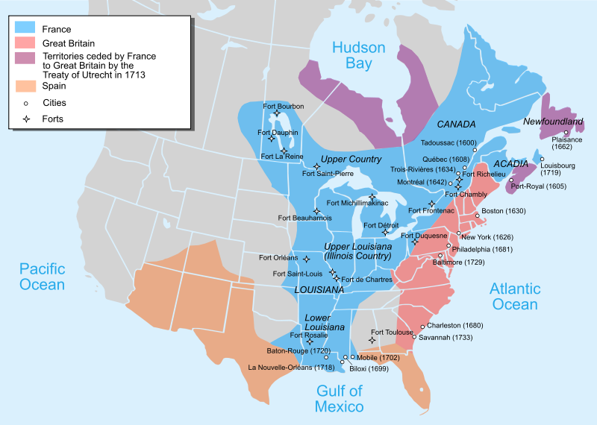
Overblik over White-teksten
Arbejder med fem temaer; 1) diplomati; 2) seksualitet; 3) vold; 4) pluralitet; 5) pres
Allianceskabende; indflydelsessøgende; ma-nipulerende; algonquin (fra.) vs. iroquois (br.)
De fem temaer bruges til analytisk at åbne mellemgrunden; magten er til forhandling
Gensidig forhandling, overenskomst og til-pasning; viden om algonquinsk kultur

Slide 5
”when the French sought the imposition of hard-and-fast rules, the Algonquians sought the ”power” that comes from knocking the order off balance […] The middle ground depended on the inability of both sides to gain their ends through force. The middle ground grew according to the need of people to find a means, other than force, to gain the cooperation or consent of foreigners. To succeed, those who operated on the middle ground had, of necessity, to attempt to understand the world and the reasoning of others and to assimilate enough of that reasoning to put it to their own purposes”
- Richard White (1991): The middle ground, s. 52

Slide 6
”Det er ikke at formode, at den danske Ægtefælle affalder til grov Hedenskab, og det tiener til Landets Peuplering, at de danske Folk adsprædes overalt, der over mene vi, at hvor den ene Ægtefælle er dansk kan det gierne tillades. Ved en døbt Grønlandsk Familie er større Fare for Affald, men dog see vi ikke, at den frihed, at søge deres næring, hvor de kunde finde den, kan betages dem; thi det ville afskrække dem”
- Missionskollegiet, 1750

Slide 7
”Da adskillige Grønlændere indfandt sig hos mig med Forlangende, at maatte faae en anden Kiøbmand, klagede over den de havde og sagde, at hvis de icke faaer en anden god Kiøbmand rejste de alle fra Stedet, som de sagde 3de Familier allereede havde giort. Jeg lovede dem en anden Kiøbmand og beskickede samme Dag Assistent Mathiesen til Ober Assistent ved Logen Kigurtursok”
- Inspektør Andreas Lund, 1790

Slide 8
”Der var mange årsager til, at kristningsprocessen inden for den dansk-norske mission gik langsomt. Det havde dels at gøre med den usikkerhed, der i mange år herskede om, hvorvidt missionen og koloniseringen overhovedet kunne fortsættes […] Endelig var der store vanskeligheder ved at få stabil kontakt med den meget spredt bosatte og halv-nomadiske grønlandske befolkning, dvs. der var store muligheder for, at grønlænderne kunne undvige missionen, hvis de ville”
- Søren Thuesen (2018): I vil ikke tro os, s. 14

Slide 9
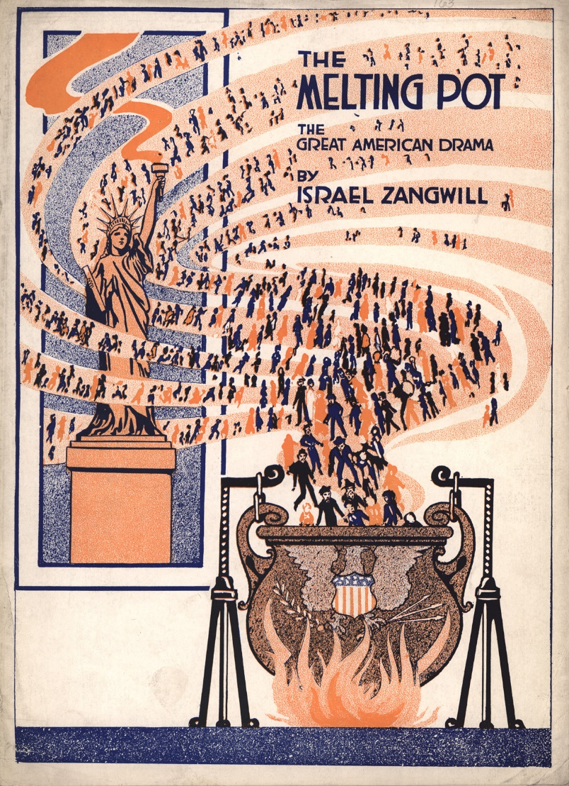
Når flere aktører spiller med
Flere aktører tilføjer kompleksitet; interesser og udgangspunkter flyder sammen
Vigtigt m. kendskab til hver aktør; derfor er kontekst så vigtigt; øger analytisk udbytte
Flere aktører gør, at alliancer let kan flyde; svært at få kontrol; analytisk udfordring
Bandwagoning; svagere aktører samler sig om en (lidt) stærkere aktør; magtbalance

Slide 10

Gruppearbejde
Hvad karakteriserer ‘mellemgrunden’ ifølge White? Hvad er godt/skidt i modellen?
Hvilken rolle spillede seksualitet og vold for samspillet i/på mellemgrunden?
Hvordan hævdede Frankrig og Danmark deres magtpositioner ift. indianere og inuit?

Slide 11
KAGEPAUSE

Slide 12
”selve opretholdelsen – 250 europæeres forsøg på at administrere 25.000 indere – er i sig selv et interessant historisk, antropologisk og sociologisk problemfelt. Og det er et problemfelt, der handler om meget andet end ‘gode varer til konkurrencedygtige priser’. Det handler også om, hvordan man opretholder en social orden i kolonien”
- Niels Brimnes (1993): Herredømmets svære balance, s. 643

Slide 13
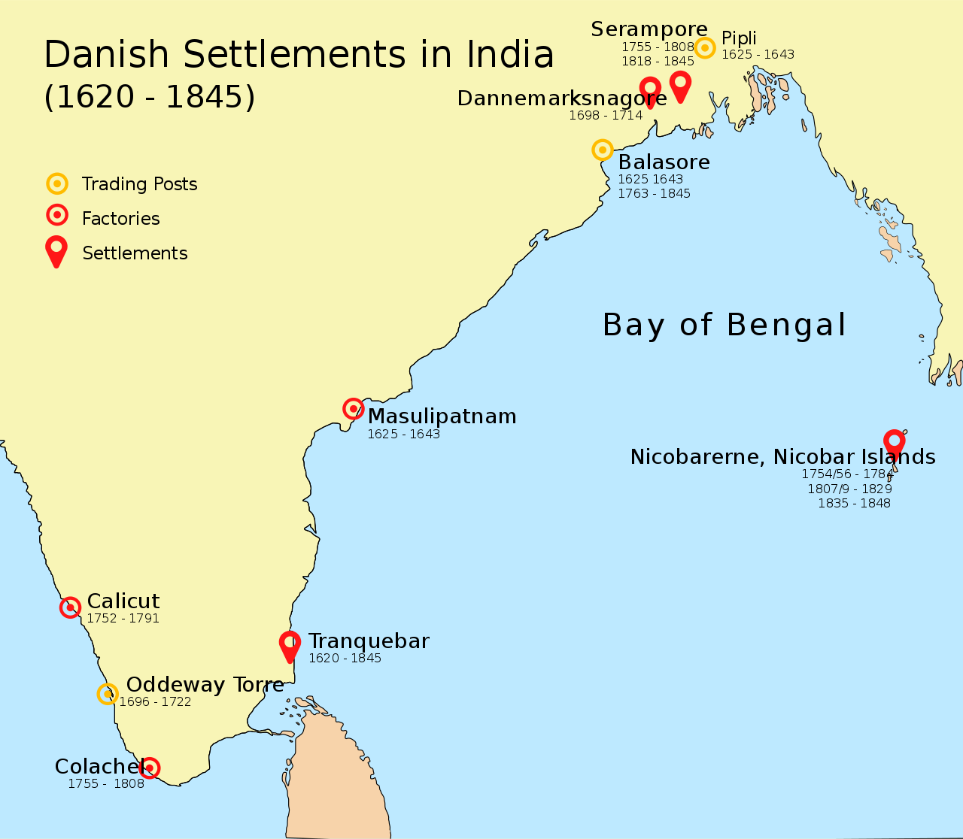
Overblik over Brimnes-teksten
1) Svage grupper; 2) Religion; 3) Populære europæere; 4) Delvise/få indrømmelser
Pragmatisme; autoritet; skabe trang til sam-spil stedet for tvang i samspil; undgå ‘flugt’
Afhængighedsforhold; fx adgang til varer, beskyttelse og særlige rettigheder; loyalitet
Krav om at spille på europæiske præmis-ser; fx beviser i retten; evt. militærmagt

Slide 14
”Koloniadministrationen var klar over, at den stod overfor et kompliceret net af fremmedartede regler, sædvaner og handlingsmønstre, og den havde ingen ambitioner om at gå ind og definere ret og uret i dette net. Men det kunne den blive tvunget til”
- Niels Brimnes (1993): Herredømmets svære balance, s. 644

Slide 15
Gruppearbejde
Giv en karakteristik af Trankebar som ko-loni, dens geografiske udstrækning og dens befolkning. Hvorfor kunne der opstå konflikter i byen og dens opland?
Sammenlign magtudøvelsen i Ny Frankrig og Trankebar. Find ligheder og forskelle.
Hvilke empiriske pejlemærker til at analy-sere ”herredømmets svære balance” synes du, at der virker gode / mindre gode?

